Slide 1
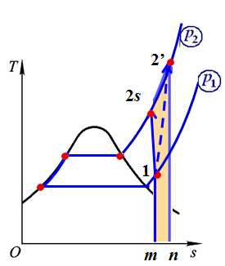
Aeiabhha
0.17MPa的饱和蒸汽在压缩机中绝热压缩到
0.5MPa，若蒸汽流量为10kg/min，压缩机绝热
效率为0.714，试求压缩机应配置原动机功率及
压缩过程作功能力损失（T₀ = 293K）。已知：
p / MPa | v"/( m³/kg) | h"/(kJ/kg) | s"/[kJ/(kg⋅K)]
0.17 | 1.03139 | 2699.07 | 7.1814
t 、p | h /( kJ/kg) | s / [kJ/ (kg.K)]
220℃、0. 5MPa | 2897.3 | 7.1462
230℃、0. 5MPa | 2918.3 | 7.1884
260℃、0. 5MPa | 2980.8 | 7.3091
270℃、0. 5MPa | 3001.5 | 7.3476

Slide 2
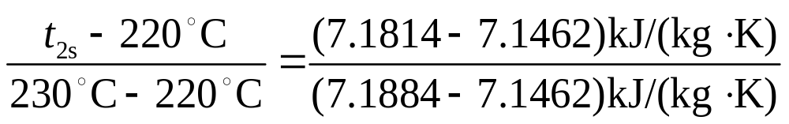
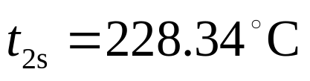

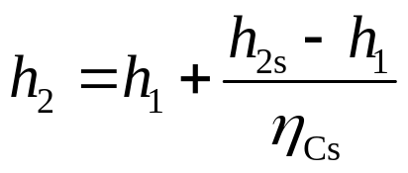
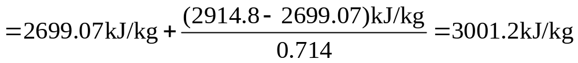
解 若等熵压缩，s_{2s} = s₁，由题目提供的
数据，终态温度在220℃与230℃之间，利用
p₂ = 0.5MPa及 s₁ 插值
由 t_{2s} 和 p₂ 插值得
据绝热内效率的概念

Slide 3
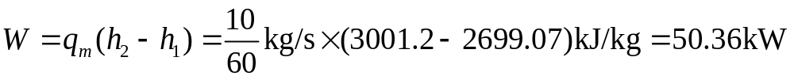


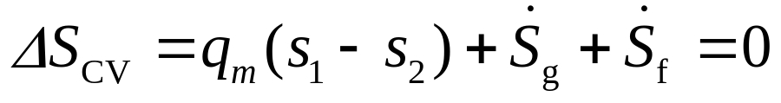
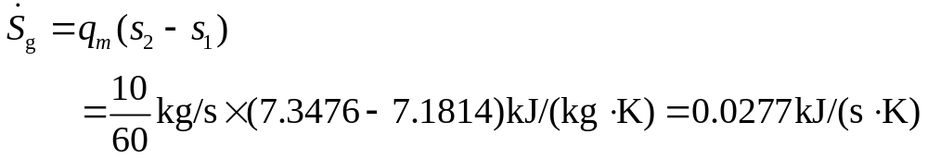
由h₂和p₂ 插值得
由稳定流动系熵方程
因绝热，S_{f} = 0
返回

